Slide 1

Auto Marking Program Guideline
Selective repeat

Slide 2
How to test ?

Slide 3
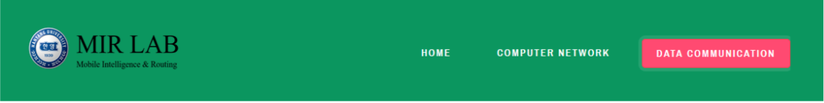
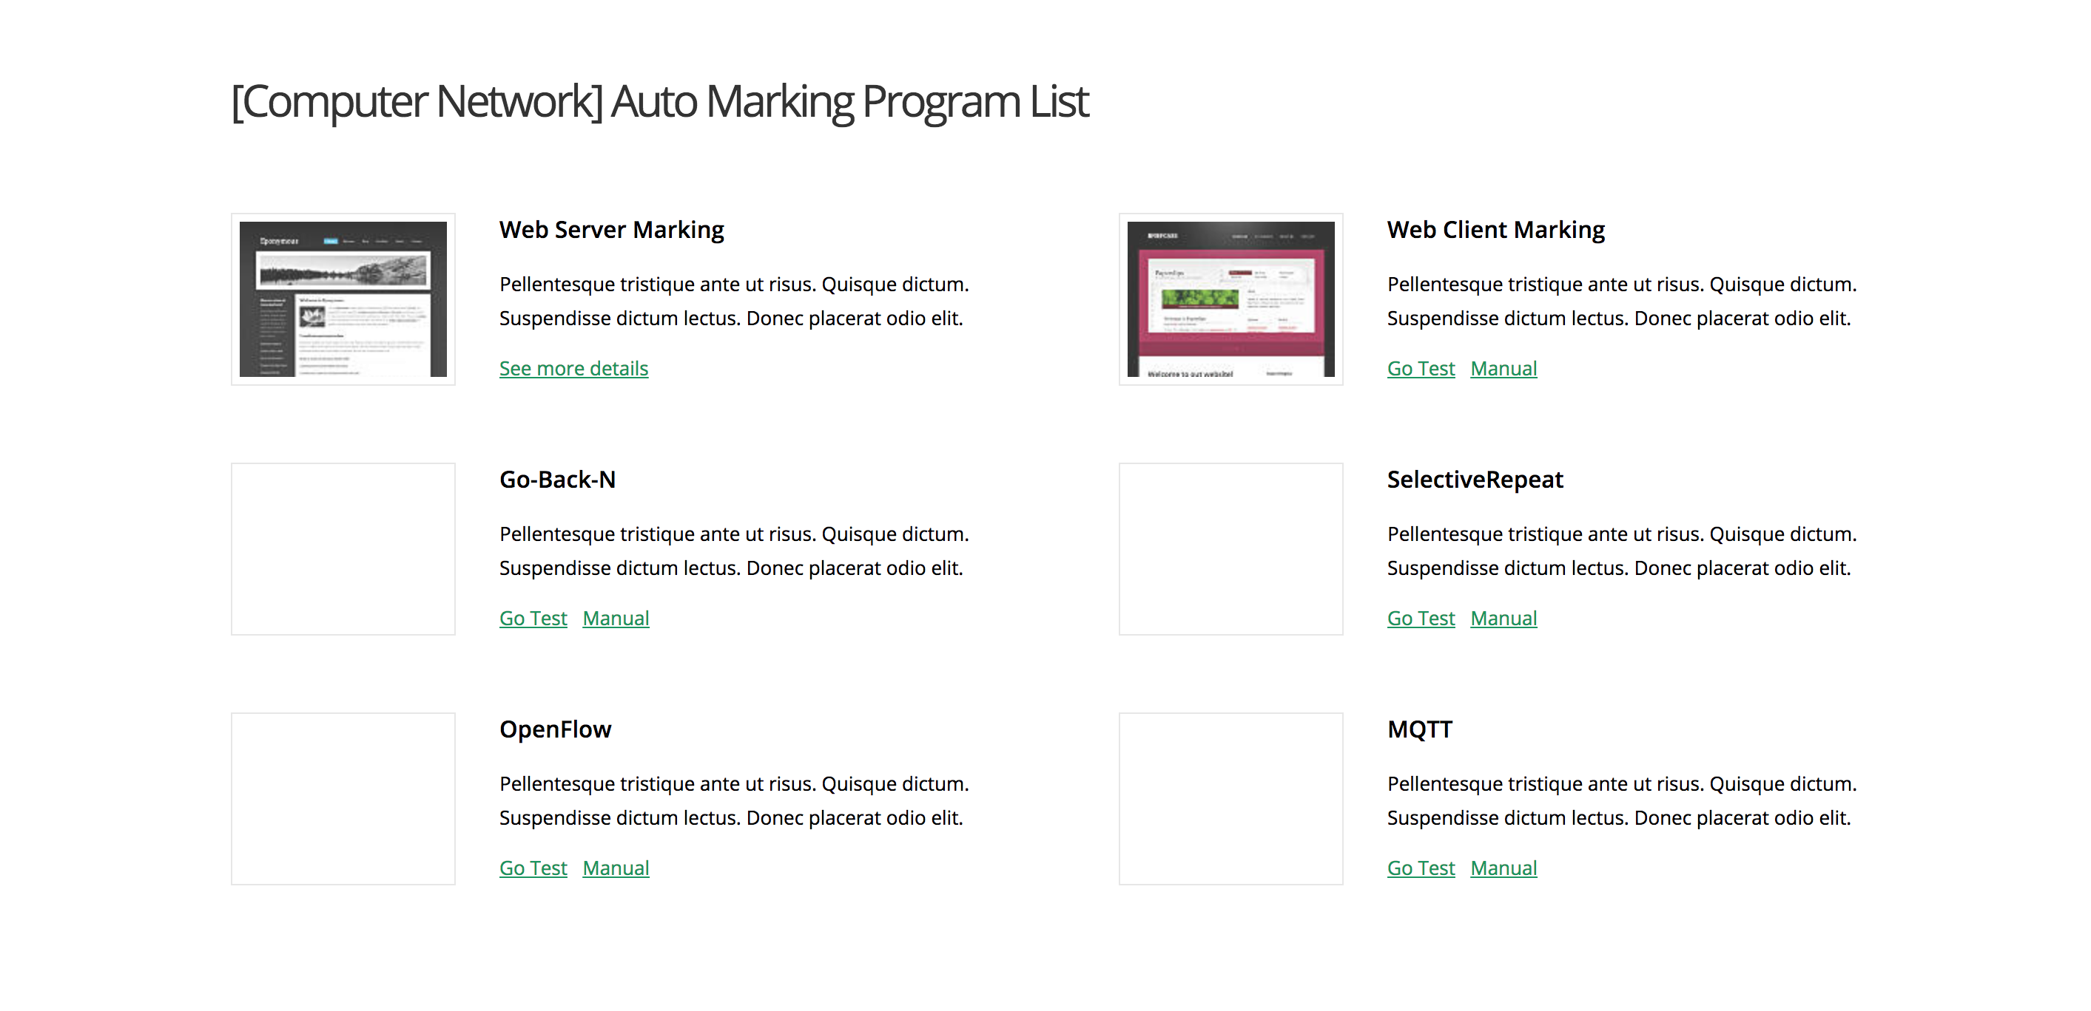
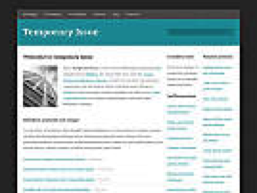
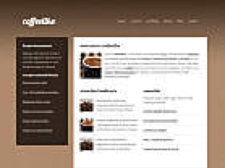
Step 1. Enter 166.104.143.225/index.html in URL of your web browser.

Slide 4
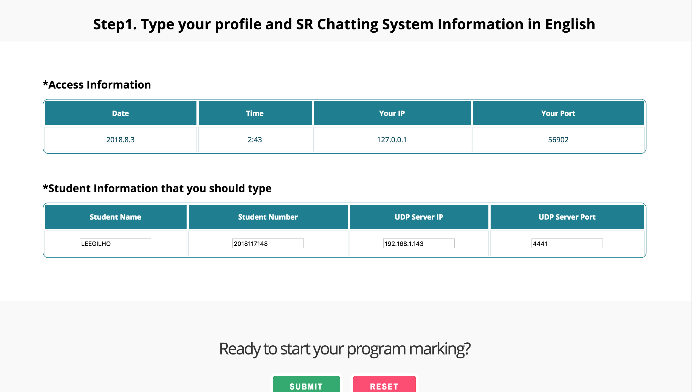
Step 2. Input your information on blank

Slide 5
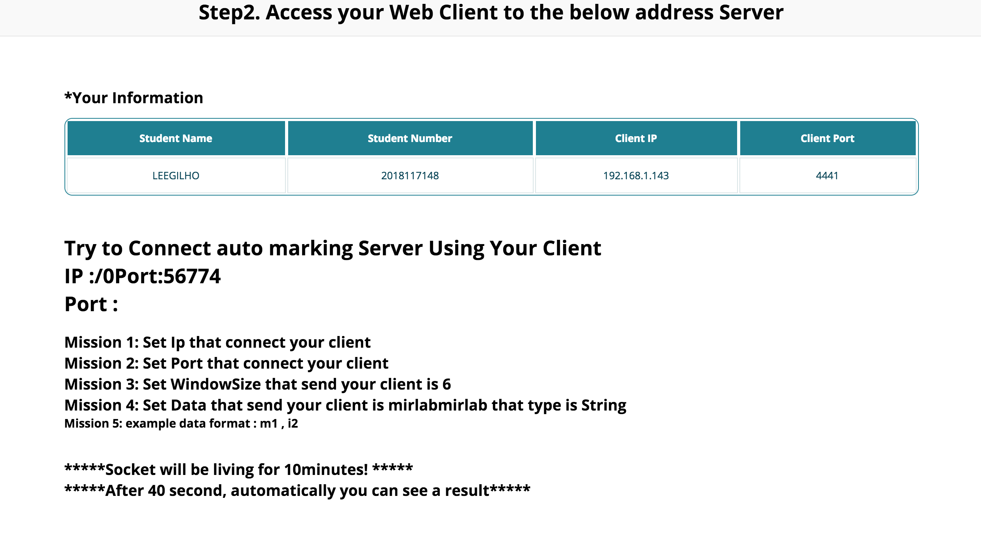
Step 3. Connect your client to server of auto-Marking
Step3에서 학생은 자동채점프로그램의 서버에 연결을 시도한다.
데이터는 ‘mirlabmirlab’을 보낸다. (Time set 3second)
윈도우 사이즈는 6을 유지한다.
서버에서 랜덤은로 받은 ‘비정상’신호에 대한 처리를
Selective Repeat 형식에 맞게 처리한다.
40초가 지나면 자동으로 결과를 보여주게 된다.

Slide 6
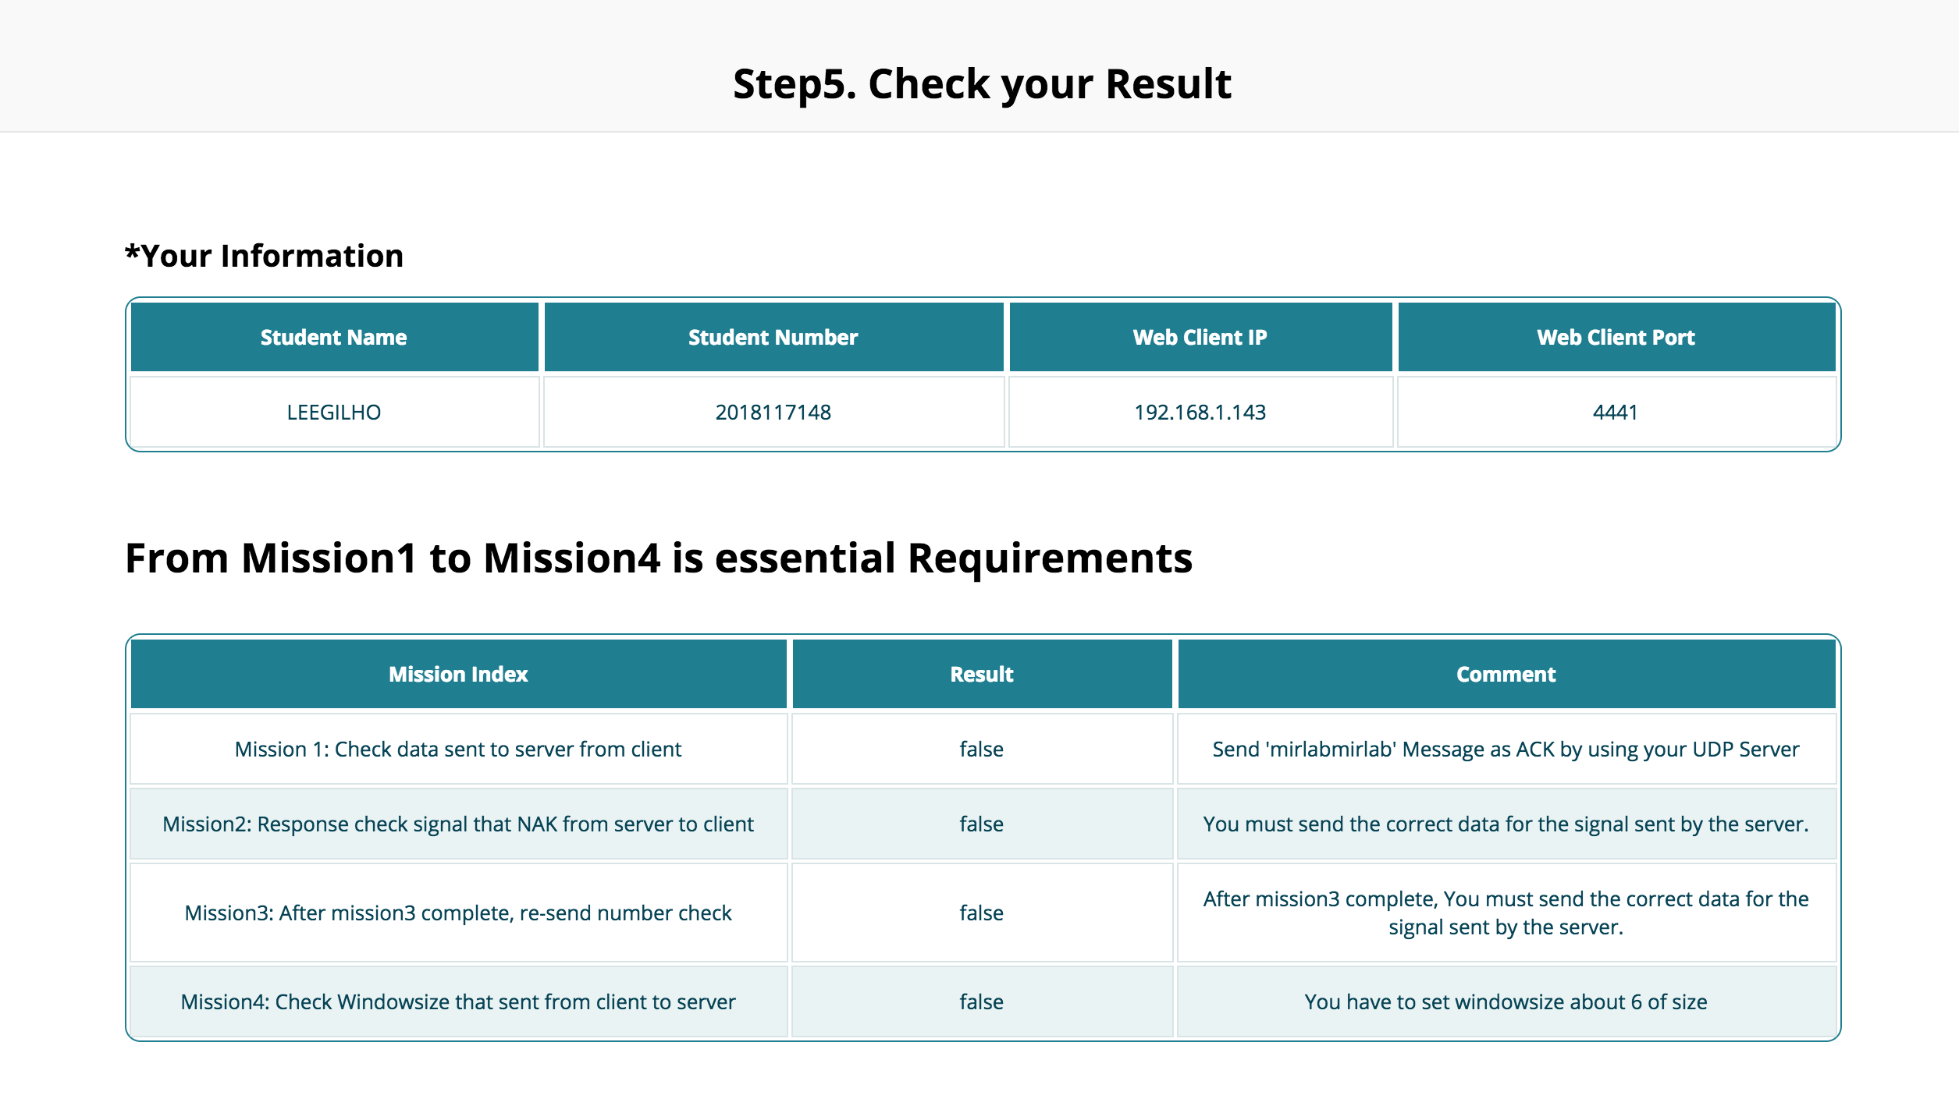
Step 4. Check your result
You can see the implementation results between the client and the server and see the reason of fail.

